Slide 1
2022
最大流应用问题
陈述 2020281051
算法分析与设计

Slide 2
问题描述
1. 有m篇论文和n个评审，每篇论文需要安排a个评审，每个评审最多评b篇论文。请设计一个论文分配方案。
2. 要求应用最大流解决上述问题，画出m=10，n=3的流网络图并解释说明流网络图与论文评审问题的关系。
3. 编程实现所设计算法，计算a和b取不同值情况下的分配方案，如果没有可行方案则输出无解。

Slide 3
构建流网络
论文
评审
1
0/1
是否被评审
每篇论文需要被评审的次数
2
1
a
3
b
每个评审最多评审论文的数
源点
4
汇点
5
2
6
7
8
3
9
10
每个论文需要评审的数量
是否评阅
每位评委最大论文评阅数

Slide 4
构建流网络
何时有可行方案？
论文
评审
①每篇论文需要的评审数量要少于或等于评审的人数
a ≤ n
②论文需要的评审总次数小于等于评审们最多能评审的数量
a × m ≤ b × n
1
0/1
2
1
a
3
b
源点
4
汇点
5
2
6
7
8
3
9
10
a × m = 最大流
如何求最大流？

Slide 5
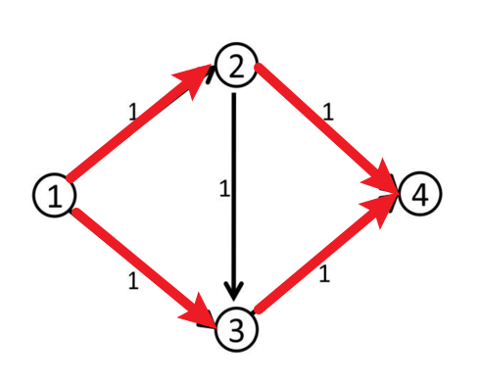
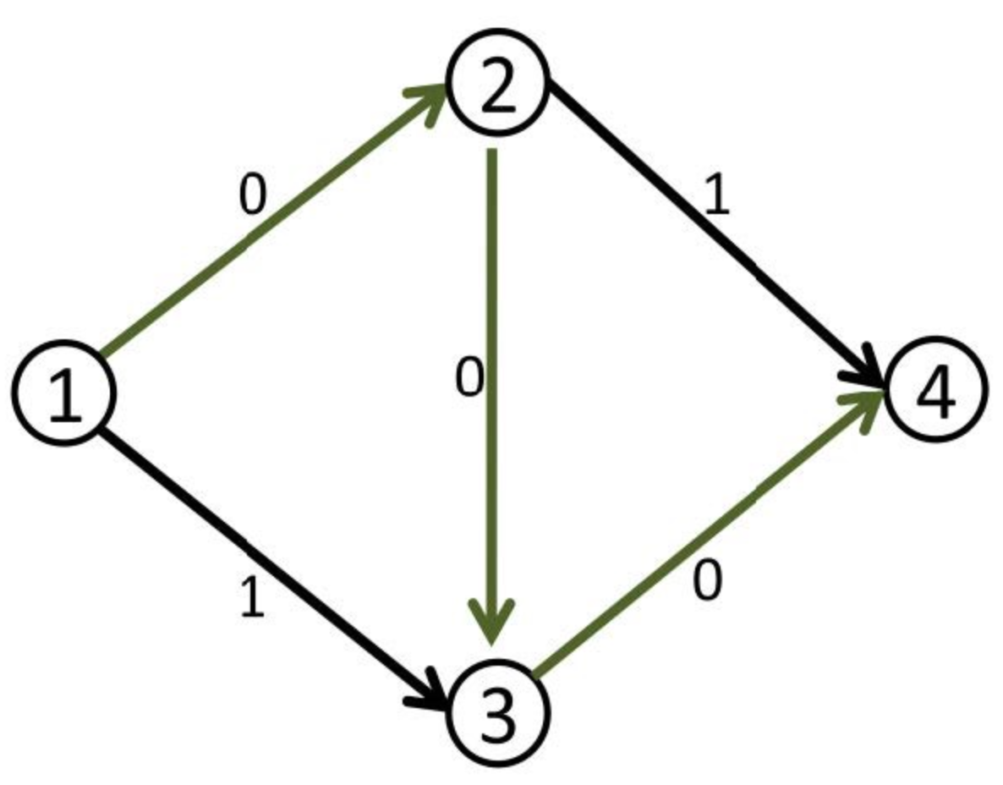
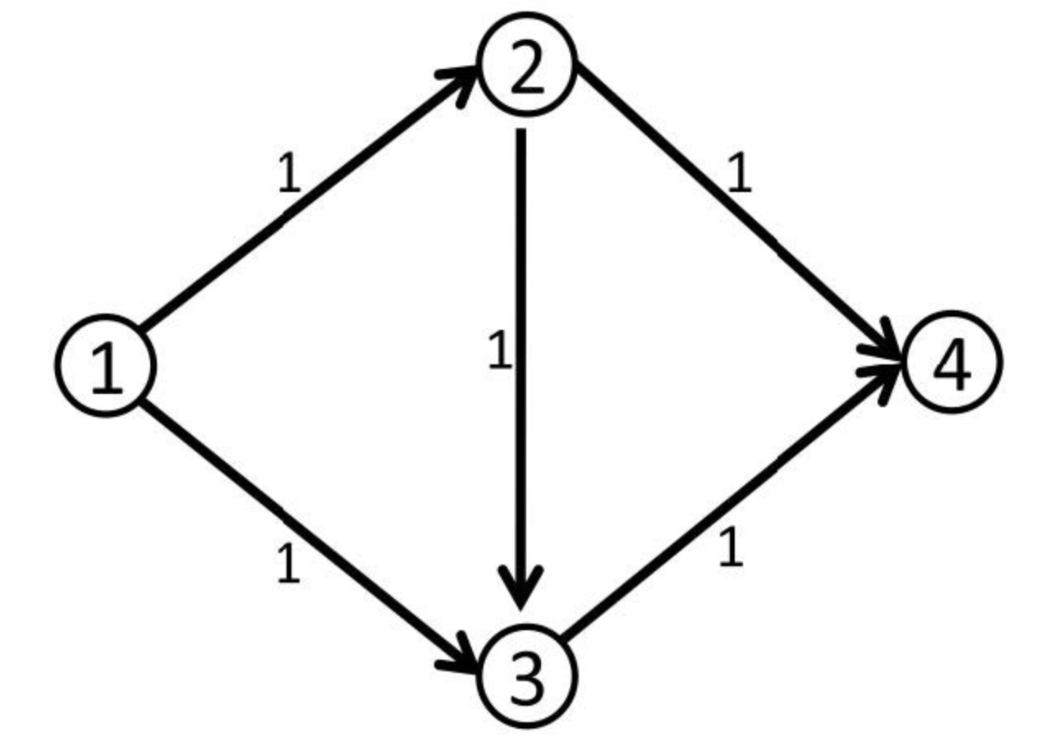
理论基础
①增广路径：从源点到汇点的有向路径对应一条增广路径
路径：1->2->3->4
最大流：1
最大流：2
该条路径的最小权值认为该条路径的最大流
②关键边：该路径拥有最小权值的边
③最大流：每条增广路径上的最小权值之和

Slide 6
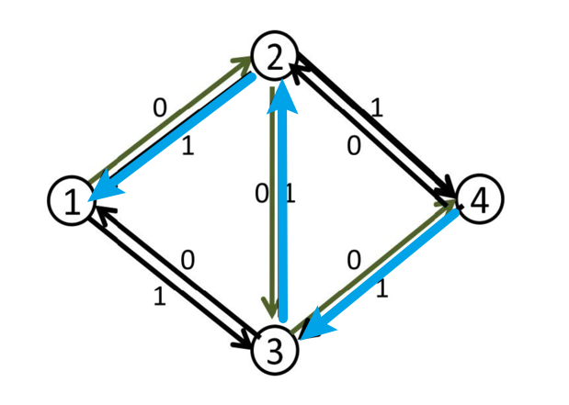
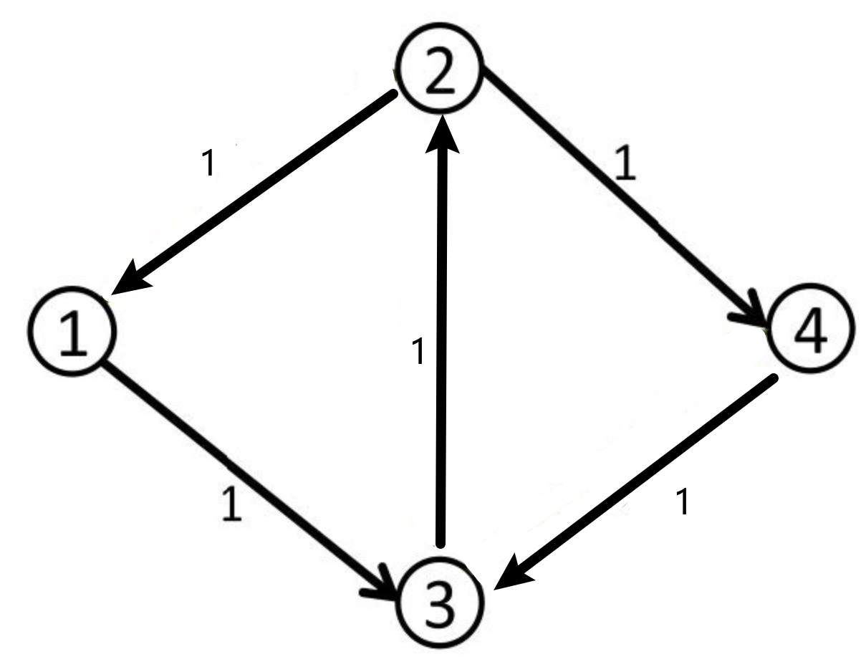
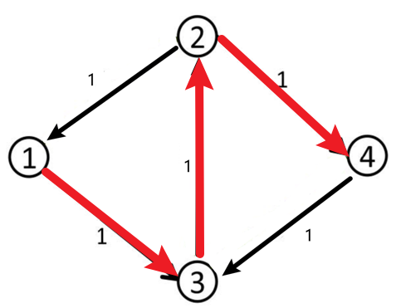
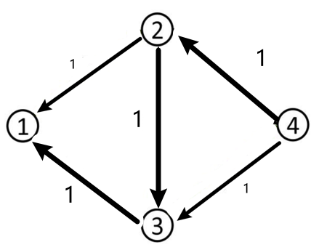
理论基础
⑤残留网络：通过添加反向边，给程序一个“后悔”的机会（流量退回）
路径：1->2->3->4
残留网络
路径：1->3->2->4
无增广路径
最大流：1+1=2

Slide 7

Ford-Fulkerson方法
找到一条增广路径
求这条路径的最小权值（该路径最大流）
更新权值并起来画出其残留网络
在残留网络中继续寻找增广路径
重复以上步骤直到没有增广路径到汇点
伪代码：
Ford-Fulkerson(G,s,t)
for each edge(u,v) in G.E
(u,v).f=0//初始化流
while there exits a path p
cf(p)=minF//路径上最小权值
for each edge(u,v) in p
if(u,v) in E
(u,v).f=(u,v).f+cf(p)//增广
else (v,u).f=(v,u).f-cf(p)
时间复杂度：
BFS找一条增广路径O(E),
每条增广路径都至少有一条关键边，因为每次增加反向边都会使源点到该边的尾节点的最短路径增加，路径最长为|V-1|，所以最多会增加|V-1|次，所以这条边成为关键边的次数最多为V次，总共有E条边，所以最多有|VE|条增广路径，所以时间复杂度为0($VE^{2}$)
Edmonds-Karp 算法实现
（用BFS寻找选择增广路径）

Slide 8
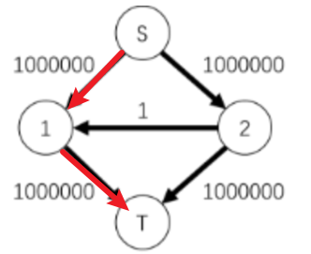
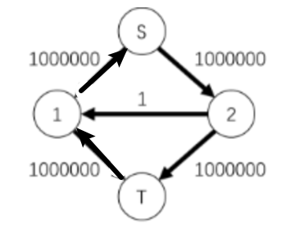
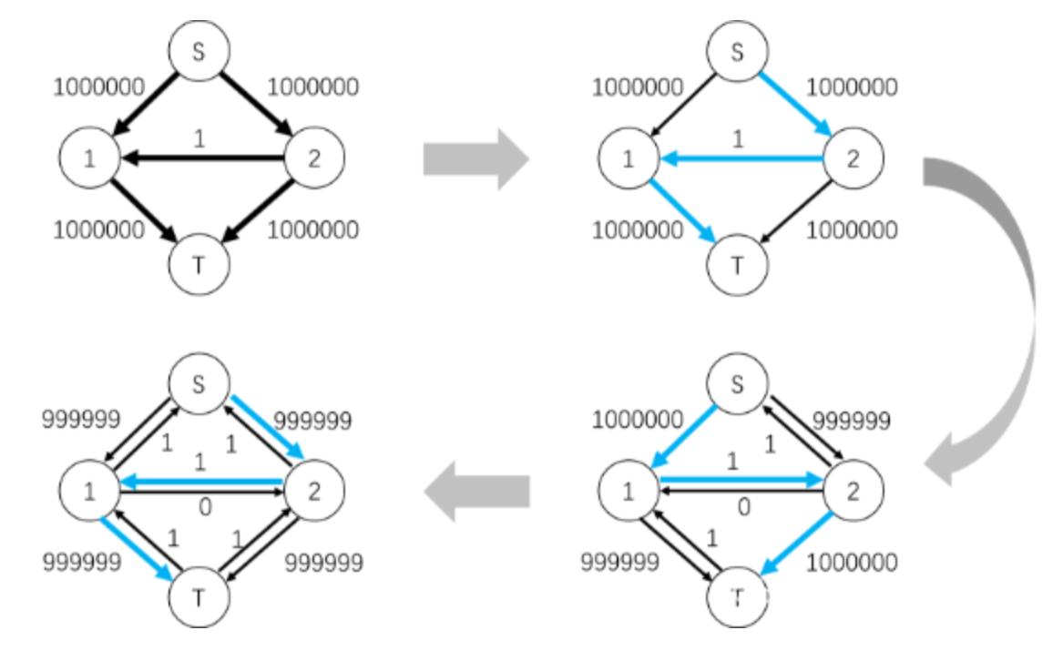


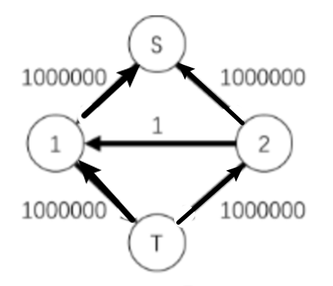
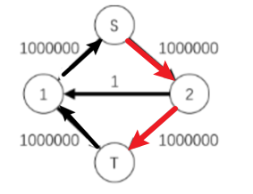
重复问题
路径：S->2->1->T
执行2000000次
执行2次
路径：S->1->2->T

Slide 9
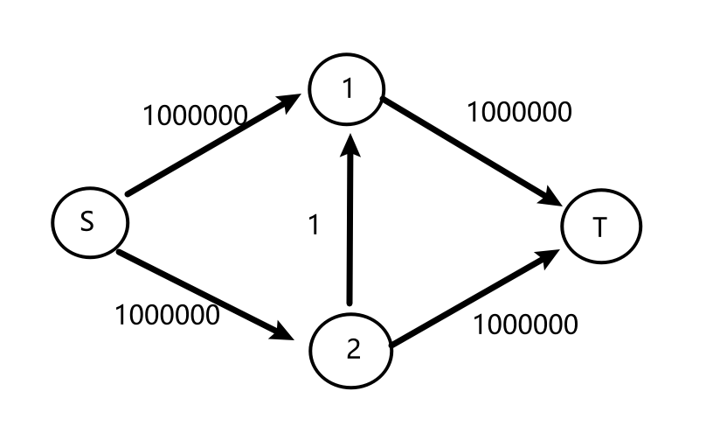
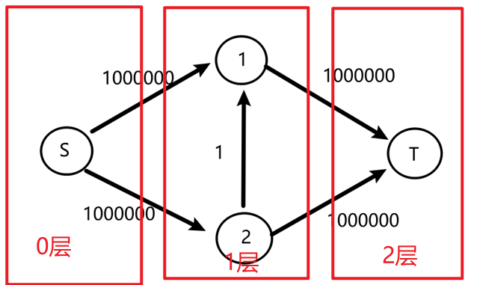
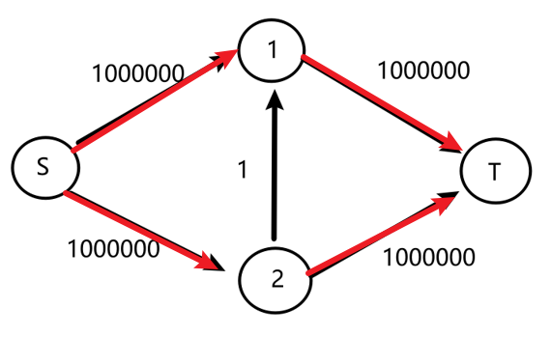
Dinic算法
为了避免寻找增广路径时出现重复的情况，Dinic算法是先使用BFS将流网络进行分层。
寻找增广路径时，找下一层的点进行增广，即DFS。（保证每次找到最短的增广路径）

Slide 10
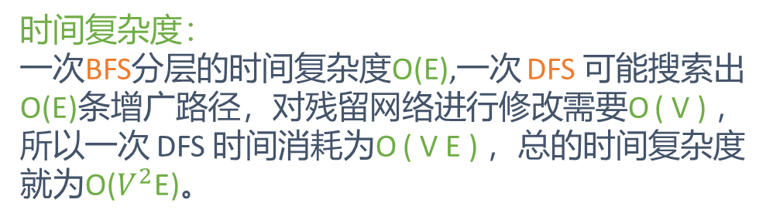
Dinic算法
DFS(x, flow)//寻找增广路径
if x==汇点
return flow
for y in 邻接[x]
fxy = 边xy允许的流量最大值
r = DFS(y, min(flow, fxy))
if r≠ 0
更新边xy的权值
return r
return 0
Dinic()
while true
flag = BFS()
if !flag
break
while true
r = DFS(起点, infinity)
if r = 0
break
时间复杂度：
一次BFS分层的时间复杂度O(E),一次 DFS 可能搜索出O(E)条增广路径，对残留网络进行修改需要O ( V ) ，所以一次 DFS 时间消耗为O ( V E ) ，总的时间复杂度就为O($V^{2}$E)。

Slide 11
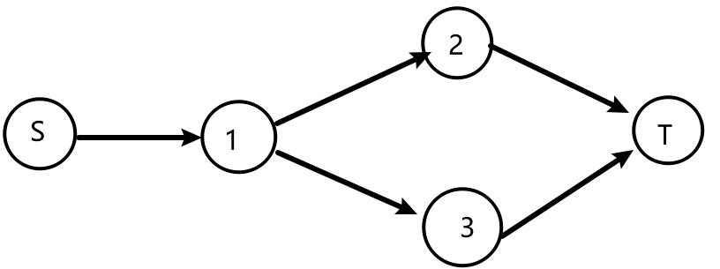
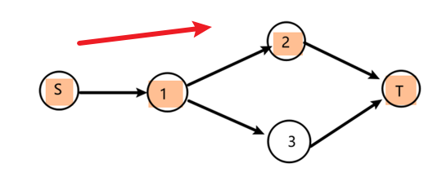
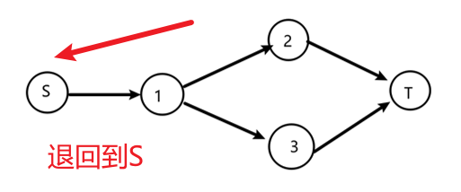
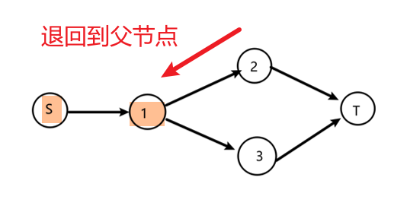
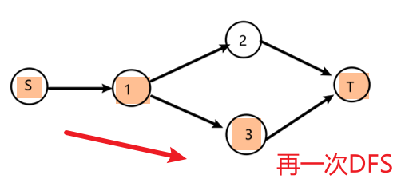
Dinic算法优化
多路增广
做一次DFS，就可以得到多条增广路径，减少递归的时间消耗。

Slide 12
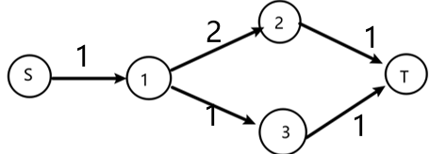
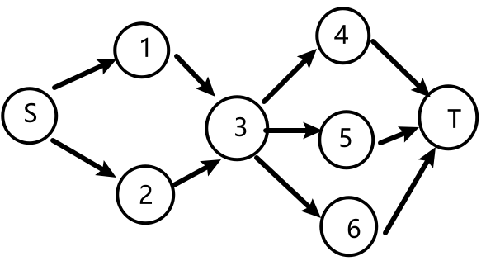
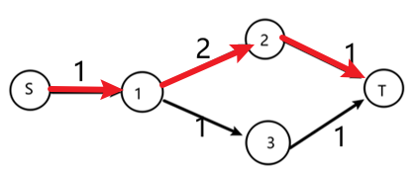
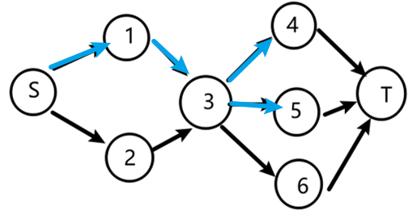
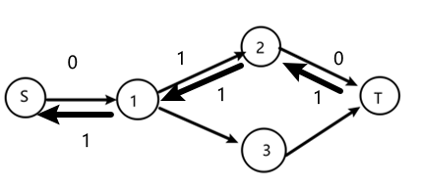
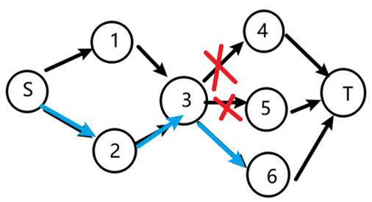
Dinic算法优化
废点剪枝
当前弧优化
3->4
3->5
达到饱和
由于多路增广，当一条边被增广过后，就已经达到饱和，就不用再遍历了
层数设为-1，下次不对此增广

Slide 13
验证是否有解
a(每篇论文需要评审数) | b（一个评委最多评审论文数） | EK | Dinic | a*m | 最大流 | 是否有解
1 | 10 | 0 | 0 | 10 | 10 | 有解
2 | 10 | 1.029 | 0 | 20 | 20 | 有解
3 | 10 | 0.999 | 1.099 | 30 | 30 | 有解
4 | 10 | 1.041 | 0 | 40 | 30 | 无解
5 | 10 | 1.084 | 1.041 | 50 | 30 | 无解
a × m = 最大流

Slide 14
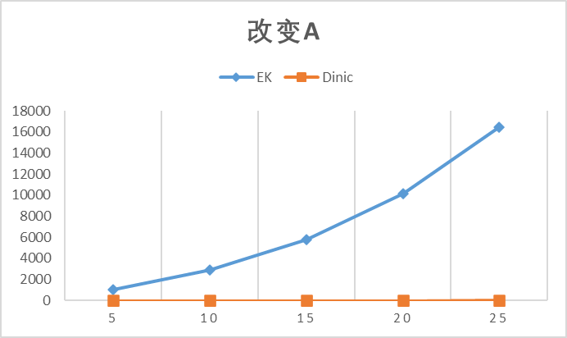
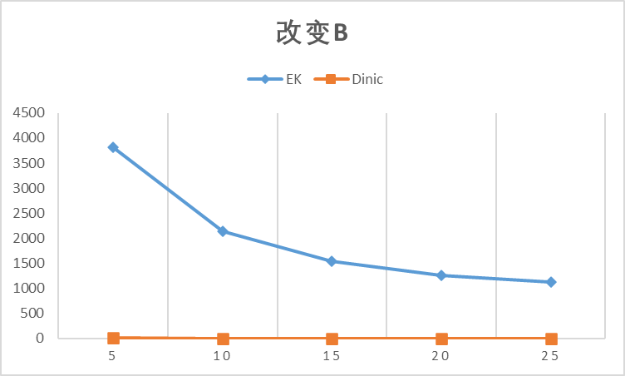
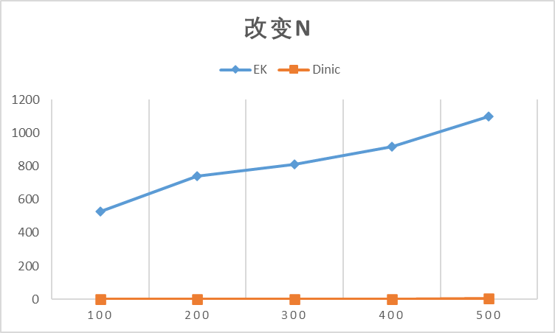
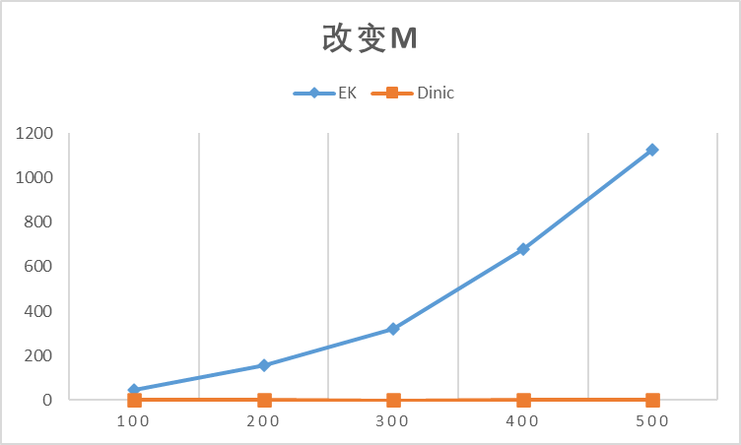
数据

Slide 15
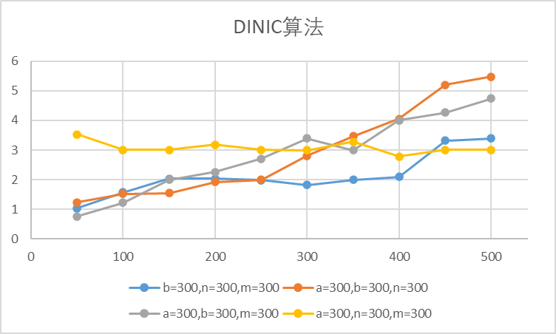
数据

Slide 16
2022
THANK YOU
陈述 2020281051
算法设计与分析

